Slide 1
进度汇报
多尺度融合
康萌萌
2019.10.10

Slide 2
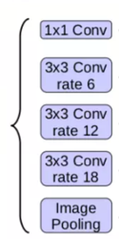
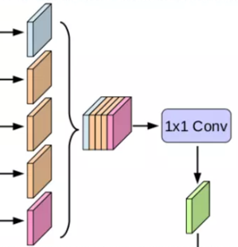
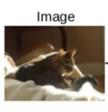
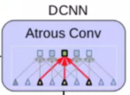
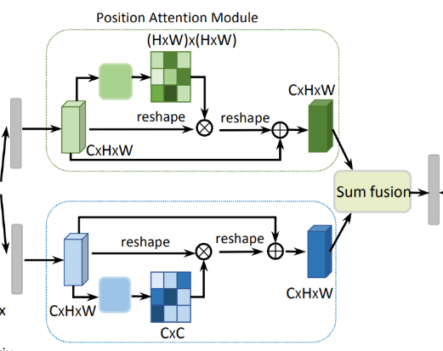
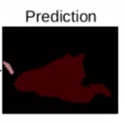

多尺度注意力机制
ASPP空洞空间金字塔池化
Attention
Attention
Attention
Attention
Attention
DeepLab V3 + DANet

Slide 3
实验结果
数据集：B库RGB
Backbone：ResNet50
 | mIoU | mAcc
DeepLab | 0.4855 | 0.881
DeepLab+DANet (attention在ASPP前) | 0.472 | 0.878

Slide 4
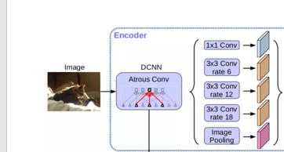
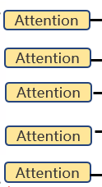




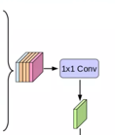

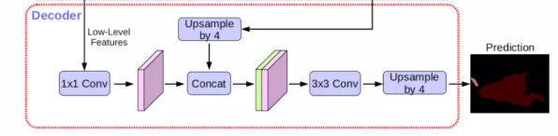
Plan A

Slide 5
Thanks for your attention!

